Slide 1


Berkelas

Slide 2
Bab 8
Teori Kinetik Gas

Slide 3
Standar Kompetensi:
Menerapkan konsep termodinamika dalam mesin kalor.
Kompetensi Dasar:
Mendeskripsikan sifat-sifat gas ideal monoatomik.

Slide 4
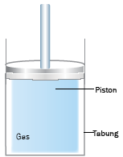
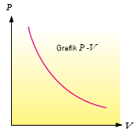
A. Hukum Gas Ideal
1. Hukum Boyle
jika gas dalam ruang tertutup suhu mutlak dijaga konstan maka volume gas berbanding terbalik dengan tekanannya.
Gas dalam tabung tertutup
P₁V₁ = P₂V₂
PV = konstan

Slide 5
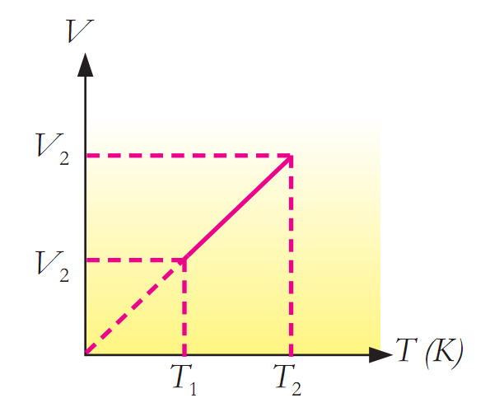
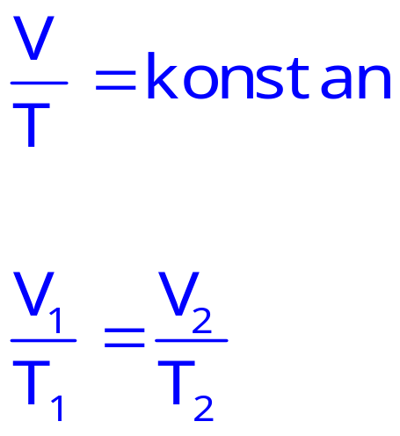
2. Hukum Charles
Jacques Charles (1747–1823) dan disebut dengan hukum Charles, yang menyatakan bahwa
Keterangan:
V₁ = volume awal (m³)
V₂ = volume akhir (m³)
T₁ = suhu awal (K)
T₂ = suhu akhir (K)
jika gas dalam ruang tertutup tekanannya dijaga konstan maka volume gas dalam jumlah tertentu berbanding lurus dengan temperatur mutlaknya.

Slide 6
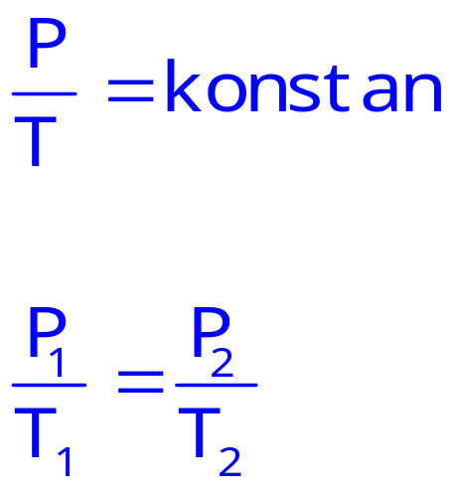
3. Hukum Gay-Lussac
Jika gas dalam ruang tertutup volume dibuat konstan maka tekanan gas berbanding lurus dengan temperatur mutlaknya.

Slide 7
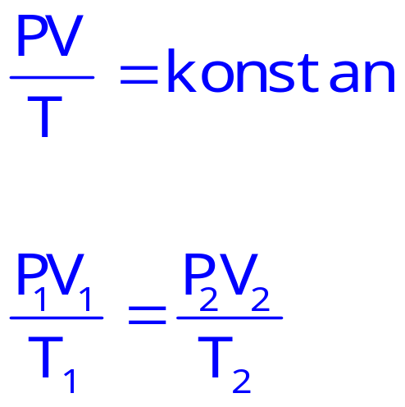
Persamaan Boyle-Gay-Lussac.
…….(*)
Keterangan:
V₁ dan V₂ = volume gas pada keadaan 1 dan 2 (m³)
P₁ dan P₂ = tekanan gas pada keadaan 1 dan 2 (N/m²)
T₁ dan T₂ = suhu mutlak gas pada keadaan 1 dan 2 (K)

Slide 8
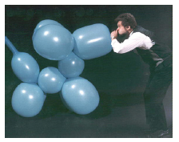
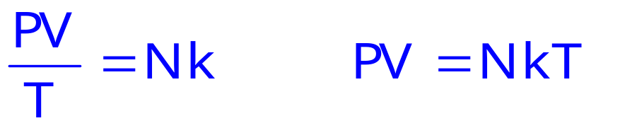
Orang memberikan sejumlah gas pada balon, yang berakibat volume balon mengembang. Di sini terjadi penambahan jumlah partikel gas atau sejumlah massa gas ke dalam balon. Oleh karena itu, jumlah pertikel perlu diperhitungkan, sehingga konstanta di sebelah kanan pada persamaan (*) dikalikan dengan banyaknya partikel N, yang selanjutnya ditulis menjadi:
Keterangan:
P = tekanan gas (N/m²) N = banyak partikel
V = volume gas (m³) T = suhu mutlak (K)
Konstanta k adalah konstanta Boltzmann dalam sistem SI besarnya:
k = 1,381 × 10^{–23} J/K

Slide 9
Satu mol sebuah zat adalah banyaknya zat yang mengandung atom-atom atau molekul-molekul sebanyak bilangan Avogadro.
Bilangan Avogadro ditulis dengan NA yang didefinisikan sebagai banyaknya atom karbon dalam 12 gram ¹²C.
N_{A} = 6,022 × 10²³ atom/mol

Slide 10
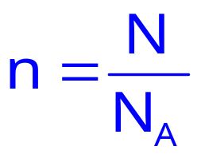

Jika banyak mol gas adalah n maka dapat ditulis:
R = 8,314 × 10³ J/kmol K
Keterangan:
P = tekanan gas (N/m²)
V = volume gas (m³)
n = mol gas (kmol)
R = tetapan gas umum (8.314 J/kmol K)
T = suhu mutlak (K)

Slide 11
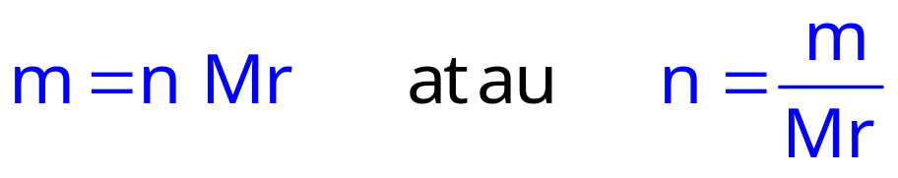
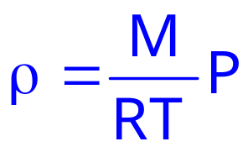
Massa n mol gas ditulis:
Massa jenis gas ideal (ρ)
Keterangan:
m = massa gas
Mr = massa molekul relatif

Slide 12
B. Tekanan Gas Ideal Menurut Teori Kinetik
Gas ideal dibuat anggapan-anggapan sebagai berikut.
a. Gas terdiri dari banyak partikel.
b. Partikel-partikel gas senantiasa bergerak dengan kecepatan dan arah yang beraneka ragam.
c. Partikel gas tersebar secara merata di semua bagian ruang yang ditempati.
d. Jarak antarpartikel gas jauh lebih besar daripada ukuran partikelnya. Diameter partikel 2,5×10^{–10} m, sedangkan jarak antarpartikel
3 × 10^{–19} m.

Slide 13
e. Gaya atau interaksi antarpartikel sangat kecil sehingga diabaikan.
f. Terjadi tumbukan antara partikel dengan dinding, dalam tumbukan tersebut dianggap tumbukan lenting sempurna.
g. Dinding tempat gas itu licin sempurna.
h. Hukum-hukum Newton tentang gerak berlaku.

Slide 14
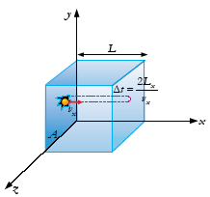
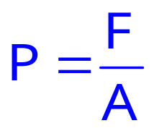
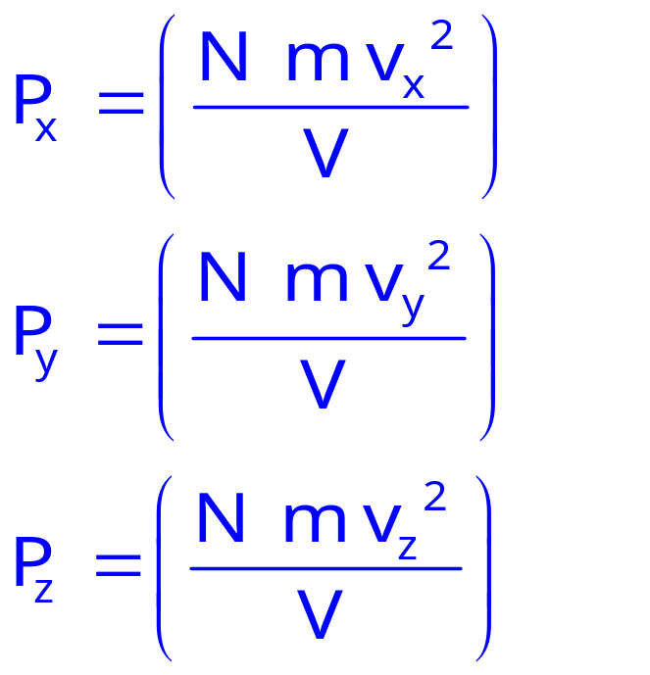
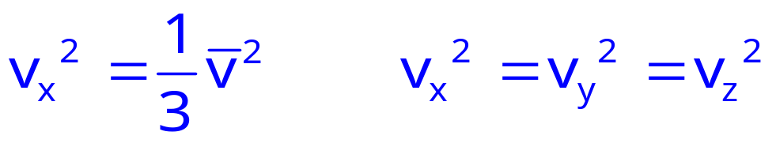
Besarnya tekanan gas dalam kubus ialah:
Keterangan:
P = tekanan (N/m²)
F = gaya (N)
A = luas penampang (m²)
Diagram gerakan partikel gas dalam dinding bejana

Slide 15
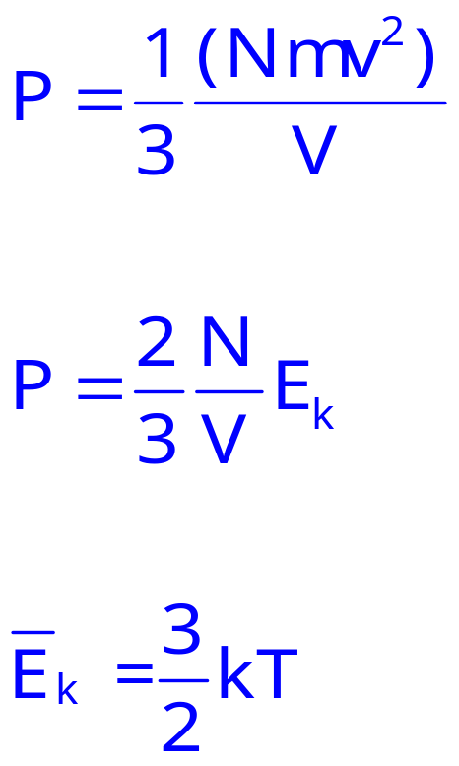
Persamaan tekanan gas pada ruang tertutup dirumuskan:
Keterangan:
P = tekanan gas (N/m²)
N = jumlah partikel
v = kecepatan rata-rata (m/s)
m = massa partikel (kg)
V = volume gas (m³)
E_{k} = energi kinetik

Slide 16
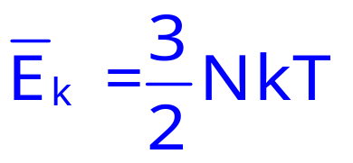
Persamaan di atas adalah energi kinetik sebuah partikel gas, sedangkan energi kinetik sistem dengan N buah partikel adalah
Keterangan:
E_{k} = energi kinetik rata-rata sistem (J)
N = jumlah partikel
k = konstanta Boltzmann (J/K)= 1,38 × 10–²³ J/K
T = suhu mutlak (K)

Slide 17
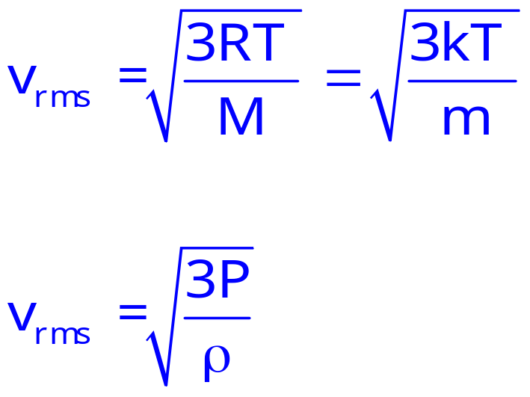
Keterangan:
v_{rms} = akar kuadrat kecepatan rata-rata (m/s).
M = massa tiap satuan mol (kg)
m = massa tiap satuan partikel (kg)
P = tekanan gas (N/m²)
ρ = massa jenis gas (kg/m³)

Slide 18
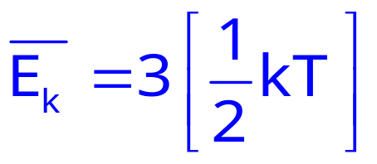
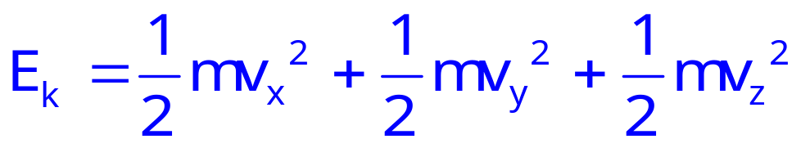
C. Teorema Ekuipartisi Energi
Angka 3 pada persamaan energi tersebut menunjukkan tingkat kebebasan molekul menyerap energi.
Untuk gerak translasi ada 3 kebebasan dalam menyerap energi, yaitu kebebasan bergerak ke arah sumbu x, sumbu y, dan sumbu z.

Slide 19
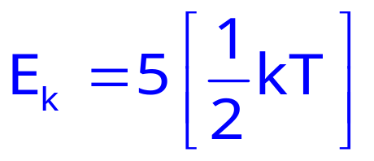
Pada gas diatomik tingkat kebebasan molekul dapat menyerap energi, selain memiliki 3 tingkat kebebasan gerak translasi juga masih memiliki 2 tingkat kebebasan berotasi yaitu kebebasan berotasi dalam dua arah yang berbeda. Sehingga molekul gas diatomik memiliki 5 derajat kebebasan menyerap energi, maka besar energinya adalah:
Teorema semacam ini dinamakan ekuipartisi energi.

Slide 20
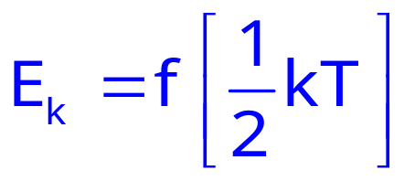
Jika tingkat kebebasan dinyatakan dengan f maka rata-rata energi kinetik per molekul ditulis:
U = N Ek
Keterangan:
U = energi dalam gas (J)
E_{k} = energi kinetik rata-rata tiap molekul gas (J)
N = banyak partikel

